Slide 1
OSNOVNA ŠKOLA ĐURE DEŽELIĆA IVANIĆ-GRAD ISLM Bookmarker Exchange Project 2020.
" Finding Your Way to Good Health and Well Being ”

Slide 3
Bookmarker Exchange Project / Projekt razmjene straničnika
Projekt razmjene straničnika uključuje povezivanje škola iz različitih zemalja svijeta koje izrađuju straničnike te ih međusobno razmjenjuju poštom. Sloboda u kreativnosti je apsolutna (metode, tehnike, oblici), ali potrebno se držati zadane teme.
Tema za 2020. godinu je Put do zdravlja i dobrobiti. Temelji se na trećem UN-ovom cilju održivog razvoja Zdravlje i dobrobit. Ideja je promisliti i proslaviti vezu između knjiga, čitanja, školskih knjižnica, zdravlja i dobrobiti.
Temu „Pronalaženje puta do dobrog zdravlja i dobrobiti“ odlučili smo predstaviti pozitivnim porukama i poslovicama o zdravlju, važnosti zdrave prehrane i bavljenja sportskim aktivnostima te važnosti čitanja na straničnicima. Nacrtali smo i neke ljekovite biljke koje rastu u Hrvatskoj i koje se koriste za poboljšanje zdravlja i imuniteta. Hrvatsku tradicijsku kulturu predstavili smo na nekoliko straničnika sa licitarskim srcem, hrvatskim tradicijskim suvenirom.

Slide 4
Provođenje projekta s učenicima (rujan, listopad, studeni 2020.)
U rujnu smo se prijavili za sudjelovanje u projektu
Čekajući da nas spoje sa školom partnerom za razmjenu straničnika, razgovarali smo s učenicima o ovogodišnjoj temi „Put do zdravlja i dobrobiti”
Zaključili smo da dobar put zdravlju i dobiti ide u nekoliko smjerova: zdrav način življenja, prije svega prehrana i tjelovježba, prevencija (vitamini, ljekovito bilje, čajevi, tinkture…), pozitivan stav (kad činimo dobro, osjećamo se dobro, pozitivna komunikacija), čitanje (knjige su prozor u svijet, izvor znanja, prijatelj, putovnica, inspiracija…) te smo odlučili raditi straničnike kojima ćemo to i prikazati
Na jednom satu učenicima smo pripremili poznate misli, izreke i citate o zdravlju te smo razgovarali o njima i odabrali koje ćemo ispisati na naše straničnike
Na sljedećem satu te smo citate preveli na engleski jezik
Jedan sat smo posvetili istraživanju ljekovitog bilja koje raste u Hrvatskoj i koje ima pozitivne učinke na ublažavanje simptoma nekih bolesti i na jačanje imuniteta. Također smo ih odlučili prikazati i na nekoliko straničnika. Izradili smo i prezentaciju o hrvatskom ljekovitom bilju.
Kada smo saznali s kojom školom nas je koordinatorica spojila - Klaipedos "Santarves" progymnazium iz grada Klaipedie iz Litve – jedan sat smo posvetili istraživanju o Litvi i gradu Klaipediosu na obali Baltika
Prvi smo primili straničnike iz Litve, a zatim smo par dana kasnije i sami poslali naše straničnike u Litvu, uz pismo i fotografije s njihovim i našim straničnicima. Također smo poslali nekoliko prezentacija: O Hrvatskoj, o Ivanić-Gradu i OŠ Đure Deželića Ivanić-Grad te o hrvatskom ljekovitom bilju

Slide 5
Straničnici su stigli poštom iz Litve, Klaipediosa

Slide 6
Učenici ih znatiželjno proučavaju i uočavaju činjenice koje smo istražili o Litvi!

Slide 7
Straničnici iz Litve!
Učenici iz Litve na straničnicima su prikazali litvansku zastavu, grb, narodnu nošnju, grad Klaipedios te poruke o zdravoj prehrani i načinu življenja kao putu ka zdravlju i dobrobiti!

Slide 8
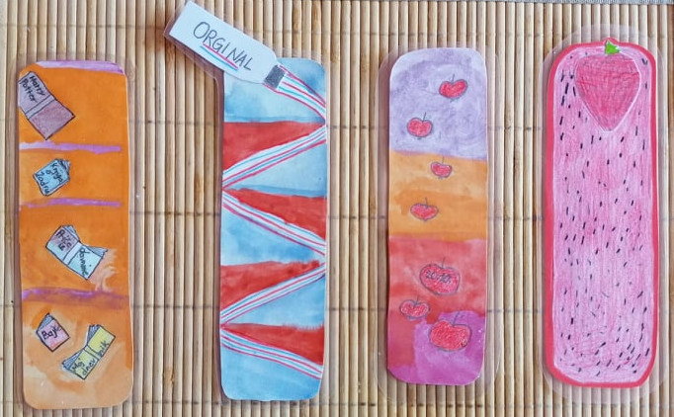
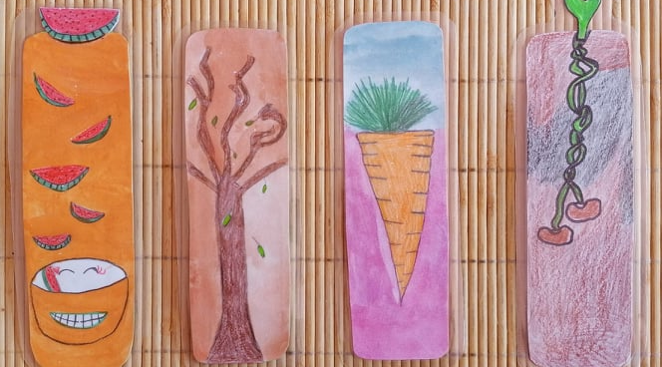
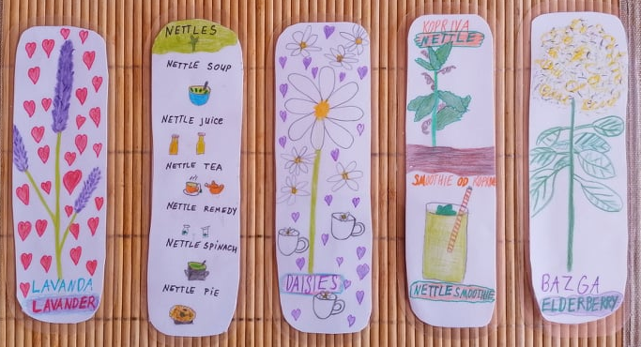
Naši straničnici

Slide 9
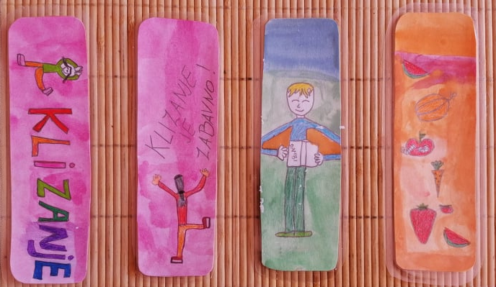
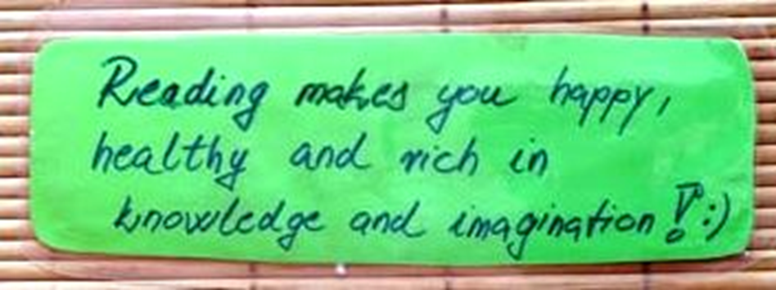
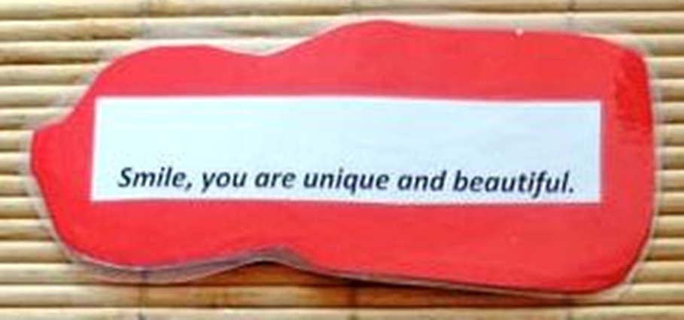
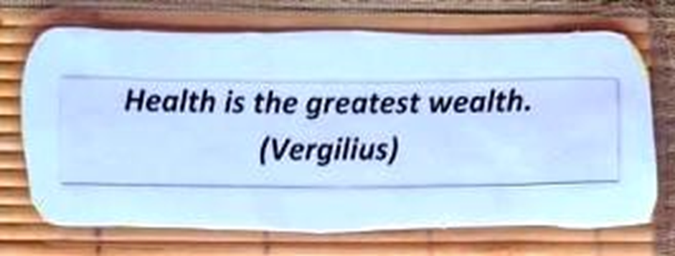
Naši straničnici!

Slide 10
Fotografija s našim i straničnicima prijatelja iz Litve!

Slide 11
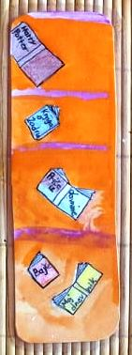
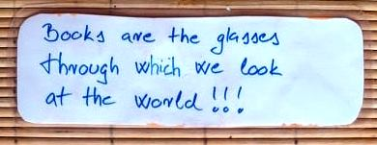
Knjige su prozor u svijet!

Slide 12
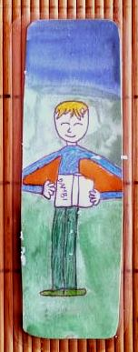
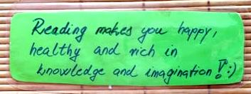
Čitanje nas čini sretnima, zdravima i bogatima za znanje i maštu!

Slide 13
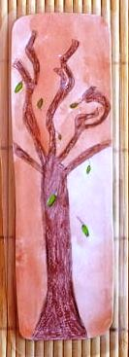
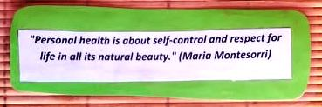
Za osobno zdravlje važna je samokontrola i poštivanje života u njegovoj prirodnoj ljepoti! (Maria Montesori)

Slide 14
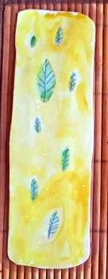
Zdravlje je najveće bogatstvo! (Vergilije)

Slide 15
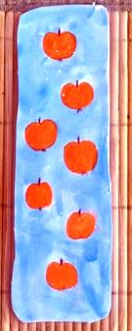
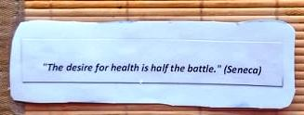
Želja za zdravljem je pola bitke! (Seneka)

Slide 16
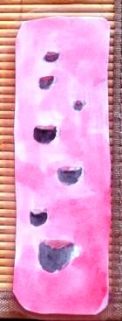
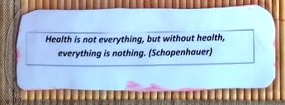
Zdravlje nije sve, ali bez zdravlja sve je ništa! (Schopenhauer!)

Slide 17
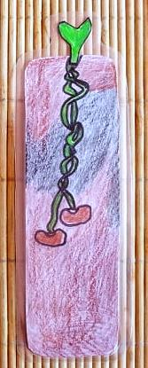
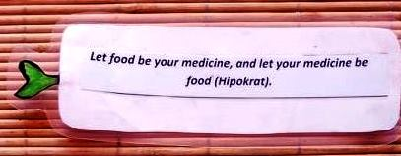
Neka hrana bude tvoj lijek, a lijek tvoj neka bude hrana! (Hipokrat)

Slide 18
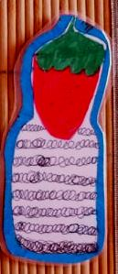
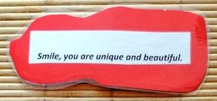
Nasmiješi se! Ti si jedinstvena i predivna osoba!

Slide 19
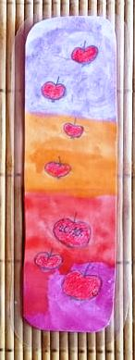
Govori istinu iako ti glas drhti!

Slide 20
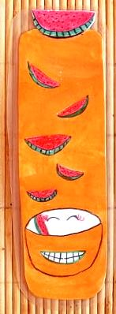
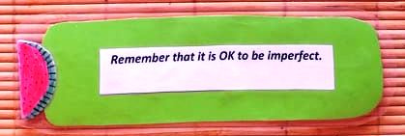
Sjeti se, u redu je biti nesavršen!

Slide 21
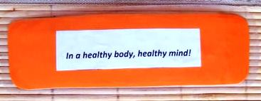
U zdravom tijelu zdrav duh!

Slide 22
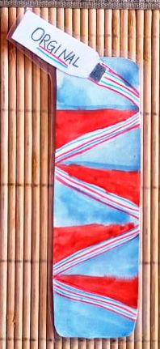
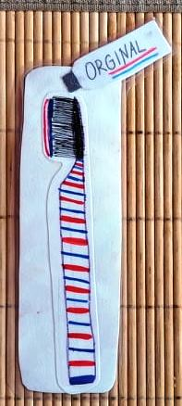
Oralna higijena je jako važna!

Slide 23
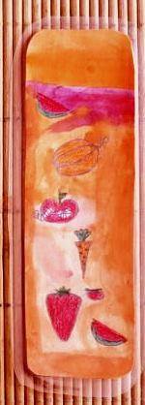
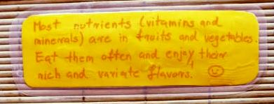
Većinu nutrijenata (vitamina i minerala) nalazi se u voću i povrću. Jedite ih često i uživajte u bogatstvu njihovih okusa!

Slide 24
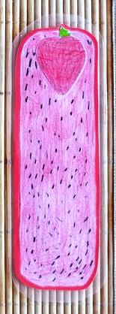
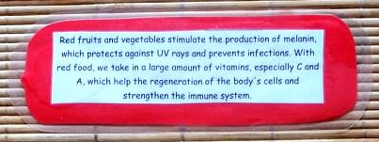
Crveno voće i povrće stimulira proizvodnju melanina koji nas štiti od UV zraka i sprečava infekcije. Jedenjem crvenog voća i povrća unosimo veliku količinu vitamina, posebno C i A, koji pomažu regeneraciji, tj. obnavljanju tjelesnih stanica te jačaju imunitet!

Slide 25
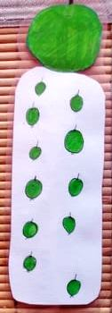
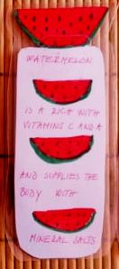
Jedna jabuka na dan tjera doktora van!

Slide 26
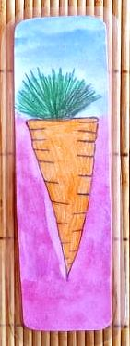
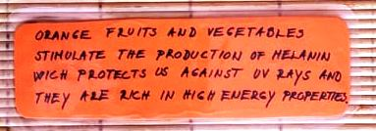
Narančasto voće i povrće stimulira proizvodnju melanina koji nas štiti od UV zraka i bogato je visokoenergetskim svojstvima.

Slide 27
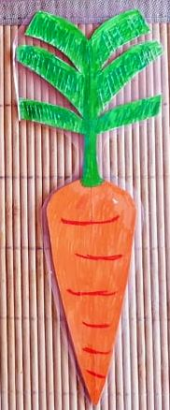
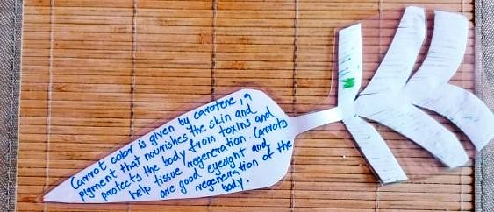
Boju mrkvi daje karotin, pigment koji njeguje kožu i štiti tijelo od toksina te pomaže regeneraciju tkiva. Mrkve su dobre za vid!

Slide 28
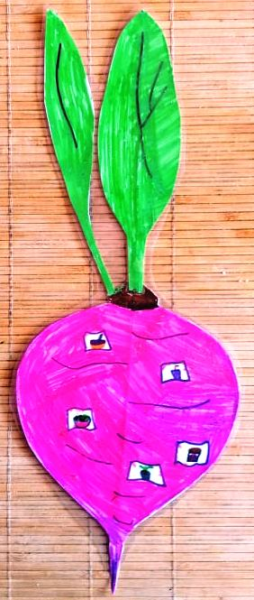
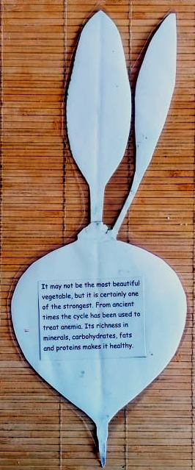
Možda nije najljepše povrće, ali sigurno je jedno od najjačih. Od davnina se koristila za liječenje anemije. Bogata je mineralima, ugljikohidratima, mastima i proteinima .

Slide 29
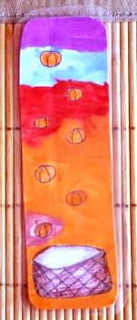
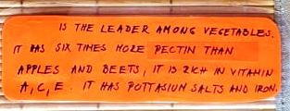
Buča je prvakinja povrća. Ima šest puta više pektina od jabuka i. Bogata je vitaminima A, C i E. Sadrži sulfatne soli i željezo!

Slide 30
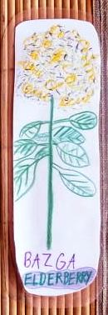
Bazga se još od vremena Hipokrata smatra ljekovitom biljkom, a njezina svojstva pomoći će u liječenju upala, probavnih smetnji, reumatoidnih bolesti i astme. Potaknut će znojenje i očistiti tijelo od toksina. Obožavamo sirup od bazge i u kasno proljeće beremo bazgu i pomažemo majkama napraviti sirup (sok) od bazge. Miris bazge je predivan!

Slide 31
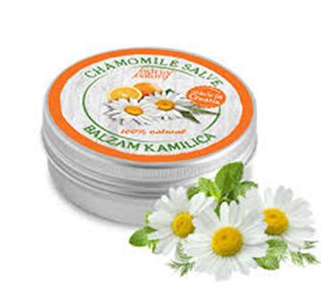
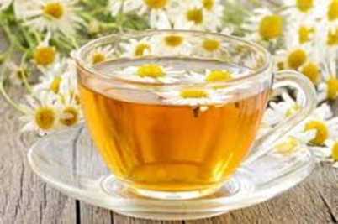
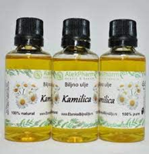
Čaj od kamilice ublažuje probleme s probavom i ima umirujući učinak na organizam. Eterično ulje kamilice koristi se u aromaterapiji u svrhu ublažavanja simptoma glavobolje, menstrualnih i simptoma menopauze, alergija, opeklina te ublažavanja temperature i depresije. Koristi se kao kupka, ulje za lampu koje se inhalira.

Slide 32
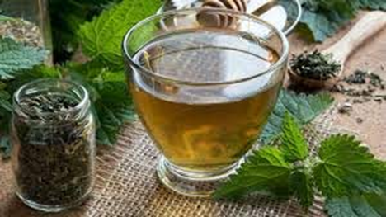
Od livadnih biljaka kopriva ima jednu od najširih primjena. Može se koristiti u prehrambene, medicinske i kozmetičke svrhe. Kopriva je najpopularnija za izradu krema, čajeva, kapsula ili za kuhanje raznih recepata. Također je vrlo česta upotreba tinkture koprive koja može potaknuti rast kose. Kopriva je vrlo cijenjena zbog bogatstva vitaminima i antioksidantima te zdravstvenih učinaka.

Slide 33
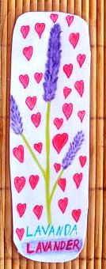
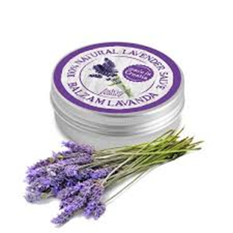
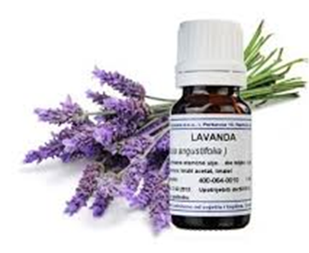
Eterično ulje lavande potiče regeneraciju kože, liječi rane i ožiljke, akne, ekceme i opekline te je korisno pomagalo u liječenju svih bakterijskih i gljivičnih infekcija kože. Eterično ulje lavande također se može koristiti za inhalaciju kapanjem nekoliko kapi u posudu s vrućom vodom. To će očistiti dišne ​​putove i osvježiti cijelo tijelo

Slide 34
Maslačak sadrži puno vitamina i minerala i često se koristi u svrhu poboljšanja probave i smanjenja upalnih procesa u tijelu. U mnogim krajevima Hrvatske ljudi jedu lišće maslačka na salatu te ga nazivaju radičem!

Slide 35
Jeste li znali da je mediteranska prehrana među najzdravijima na svijetu upravo zbog upotrebe maslinovog ulja (prvenstveno) koje smanjuje kolesterol u krvi. Antioksidanti iz maslinovog ulja sprečavaju proces oksidacije koji je odgovoran za prevremenu smrt stanica. Sastojci masline također imaju protuupalna svojstva, smanjujući tako rizik od raka.

Slide 36
Tratinčica se u narodnoj medicini koristi za čišćenje tijela, liječenje iscrpljenosti i bolesti krvi. Lišće tratinčice sadrži dva vitamina, C i A, pa ljudi jedu lišće i na salatu. Čaj od tratinčice koristi se u liječenju bronhitisa i bolova u prsima. Recept za čaj od tratinčice: jednu do dvije žličice suhog bilja prelijte šalicom prokuhane vode. Ostavite da odstoji 10 minuta, a zatim procijedite. Uživajte!

